Slide 1
Outstanding Ability of Software Development
复旦大学软件学院

Slide 2


Web课程群
微信课程群
超星课程码
Notes:
各位同学，大家如果还没有入群的，可以扫左边的二维码入课程微信群，课程答疑在这个地方；也可以用超星学习通扫右边的二维码入课程群，那边也会有一些课程资料。

Slide 3
Lecture 1
课程介绍

Slide 4
Who
姓名 |  | Email
教师 | 朱东来 | zhudl@fudan.edu.cn
助教 | 吴逸昕 | 19302010013@fudan.edu.cn
 | 张皓捷 | 19302010021@fudan.edu.cn
 | 张诗涵 | 19302010074@fudan.edu.cn
Notes:
先自我介绍下，我叫朱东来，下面是本学期的三位助教，他们也在微信群中，在这个非常时期，他们除了日常答疑外，还要负责打卡检查等工作。
注意：大家如果对于课程本身有什么建议和意见，欢迎直接和我联系；如果对TA有什么意见，也可以跟我说；如果做PJ过程中碰上什么具体技术问题，对不起，请直接与TA联系。也就是说，我只负责解答面上问题，而不是技术细节。此外，如果大家愿意聊聊人生，聊聊行业，倒是随时欢迎。
今年的课程属于一个过渡的情况，特别与众不同，下面我会多解释几句。

Slide 5
When & Where
授课
周四下午6、7、8节
HGX204
网上平台
微信群：答疑、讨论、通知
elearning：PPT、课程资料、Quiz；讨论区
超星：视频、翻转课堂学习资料；讨论区
Notes:
鼓励大家在elearning或超星的讨论区提问，这样可以避免在群里信息被冲掉，也可以减轻TA的负担，而且问题和回答大家都能看到。

Slide 6
Why
此处省略一万字……
Notes:
目前Web已经成为计算机系统事实上的人机交互入口，因此Web应用的开发能力是非常重要的；
Web课程还像下学期大家要学的ICS课程一样，属于一门横切性课程，在软件系统开发的高层上串联起了若干门课程。
从新的教学体系来看，这门课将会是未来高级Web课程的前导课程。
///////////////////////////////////////////////////////////////////////////////////////////////////////////
从学习能力方面：
大学学习与中学的不同：没有明确目标和范围（需要学习能力）；没人帮忙安排时间（时间管理能力）；没有现成知识体系（知识体系构建能力）。
解决方案：学而不思则罔，思而不学则殆。
以项目制为抓手
从课程体系方面： 横切性课程
从职业发展方面：有钱
既然多讲了几句，我不妨发挥曾经做过多年辅导员的话涝特长，再多唠叨几句。大家经过了上学期Java的学期，可能已经感觉到大学的学习跟高中是有不同的，但这学期Web会让你更有冲击。这门课程可以说是最接近工作实战的。
大学的学习本质上是为走入社会做过渡。特点在于没有单一明确目标，没有明确学习范围。所以要自己确定学什么，学到多深，以及到哪里去学。
本质而言，大学学习是自主式学习，教学的目标就是让你能够自主学习，老师、TA所做的一切都是提供辅助。比如老师的教材和课堂内容是提供参考知识体系，Lab是帮助答疑，电子书是提供学习资料等等。（后面的评分也是基于这个理念）
在培养自主学习方面，Web课程也是比很多经典课程都好的：与许多课程缺乏资料不同，Web的资料从来不是太少，而是太多了……后面我们会看到，Java还是有教材范围，Web的教材简直就是个目录……
附录中我们看到没有课程像Web这样涉及如此多领域，如此多内容，发展如此之快，职业需求如此之大（光光我们课程就是Web前端工程师），薪酬如此之高，兼职如此之容易。（前两天看到2015最新职业需求统计，比值最高的就是php开发、移动web开发和前端开发
因此这个课程会有助于你学会怎么去构建自己的知识体系，从无穷多的内容中选择学什么
最有利于构建知识体系
工作中最有用
对职业生涯和人生规划有帮助
学校学习首先是学习学习的方法，其次是构建自己的知识体系，不然无异于盲人摸象。
真正的工作都是在一个非常窄的范围内，但又需要很宽的基石。

Slide 7
What
宏观的视角
宽广的视野
完整的体系
精深的技术
全面的能力
Notes:
课程最基本目标是学完后，可以自行设计和实现一个最基本Web应用。更高的目标是希望能对Web类应用开发产生兴趣，从而长期跟踪和学习最新技术。
Web应用－技术角度，既不是完全科研角度，也不是完全实战角度，更不是商业视角
大家不要拘泥于具体的技术细节，某种意义上来说，任何现在教的具体技术细节到毕业时都将过时

Slide 8
How
关注技术产生背景和演变历程
关注知识架构的建立
问题引导式授课
提供丰富资源和向导
Notes:
一个统一的Project，Project会分两段，第一段结束后会提供参考实现代码
Lab为Project服务，实现Project核心内容和环境配置等
鼓励交互！鼓励提问和回答问题！鼓励提供建议、意见和参考资源！尤其是现在皮皮书屋关掉后，对于最新书籍以及书籍的最新版获取都有困难，鼓励同学们为FTP资源添砖加瓦，有贡献的会对最后成绩有帮助。

Slide 9
评分
A非常困难，需要额外努力
F非常困难，需要屡交白卷
Quiz 25 Project 50 Doc 25（中文） —————————— 100
Notes:
本届的考核方式与往年有所不同。
Quiz预计会有5次，所有同学要求相同
PJ和Doc，19和20同学要求并不相同；或者说，曾选修过Web基础同学和未选修过Web基础同学要求不相同。
没有期末考试。
比例大致如此，可能会有调整
再次重复：学习是为了自己，是自主性学习，课堂学习和成绩是下限……

Slide 10
学习内容展望
Concepts （& HTTP）
HTML
CSS
JavaScript & API
PHP
（jQuery）
Multimedia （& Web Design）
<Framework>
Notes:
先讲客户端还是服务器端编程一直是让人纠结的事情，今年决定根据教材的顺序先讲客户端。
为便于理解，我们会先讲PJ必须的内容，然后再展开讲更高阶的内容。
由于课时原因，HTTP部分不会展开讲，留待同学自学，以及后继课程展开；
jQuery仅供自学；
Multimedia已经涉及部分Web Design内容
如果时间允许的话，会展开讲一下Framework，但更多的还是由19的同学来做交叉互助学习

Slide 11
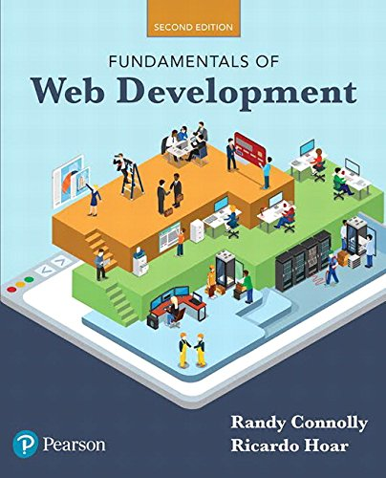
参考教材
Fundamentals of Web Development, 2nd Edition
Randy Connolly, Ricardo Hoar
Pearson
2017年2月
Notes:
在构建更宽广知识体系的同时，尽可能涵盖课本上所有内容，也就是说，课程内容尽可能是教材内容的超集
有鉴于Web技术的内容是如此之多，发展如此之快，这本书简直就是内容的索引和前导……
但是这本教材已经是十多年年来我所见过的最好的，最符合我理念的教材，在深度、广度和新度上做了很好的平衡。但是也只是参考教材，并非指定教材。
我们一方面会基本遵循其内容顺序和逻辑，使用其练习，另一方面做一定扩展，以满足实战需要。

Slide 12

参考教材
JavaScript高级程序设计(第4版)
Matt Frisbie (Nicholas C. Zakas)
机械工业出版社（O’Reilly）
2020年9月
Notes:
如果只想买一本书，对于Web开发人员来说这本书必买的。

Slide 13
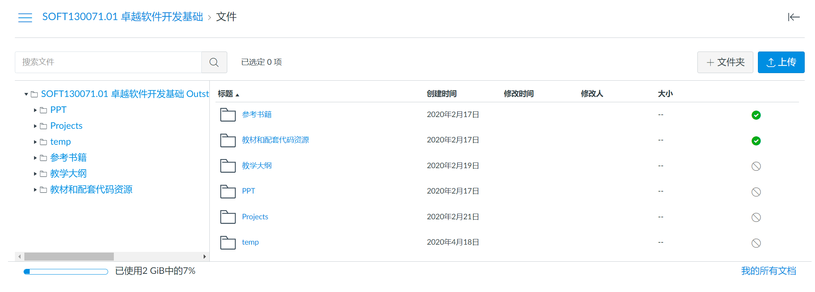
网络资源
Notes:
Elearning上的文件目录解释如下：
教材和配套代码资源是首先要下载的，教材就是我们刚刚讲的教材的电子版，压缩包是对应的代码和图片等资源，我们后面lab和pj要用的
参考书籍是最核心的参考书，关于书籍，我们后面还会有专门的一讲。
教学大纲里面是教学大纲，感兴趣的同学可以看下。
PPT里面是课程PPT和配套代码（如有）的压缩包，PPT教学视频是配套的讲解视频；一般来说讲解词我会尽量放在PPT的备注页中，当然录屏的时候可能会稍有发挥和扩展。

Slide 14
参考书籍及挑选
四类参考书籍
入门类
参考类
应用类
综述类
Notes:
Web学习非常重要的一点就是内容广泛，技术升级换代快；因此自己寻找资源，评估资源，快速学习能力非常重要
对于每个技术而言，可能最好有三方面的图书或者资料：语法学习类，（属性）参考类（或者说参考手册类），应用类或者说最佳实践类；此外还有不针对具体技术的综述类
我们后面所有提到的书籍均提供英文电子版，如果有中文版电子版尽可能提供，顺便提供核心书籍的相关代码。
（知识产权问题：作为知识工作者，应尽量尊重知识产权，买正版书；作为教育，鼓励大家帮我提供最新版的电子版，帮助大家学习）

Slide 15

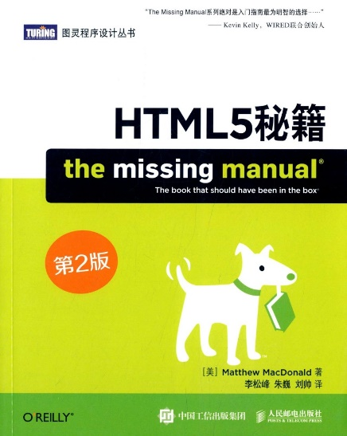


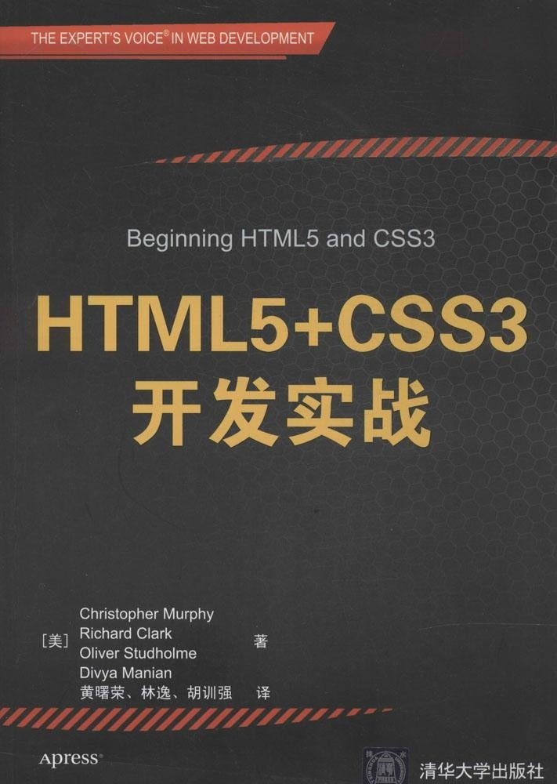
参考书籍及挑选
入门
O’Reilly The Missing Manuel系列
Wrox & Apress Beginning系列
O’Reilly Head First系列
Notes:
入门类主要针对某个技术的完全新手，解决从0到1的问题

Slide 16

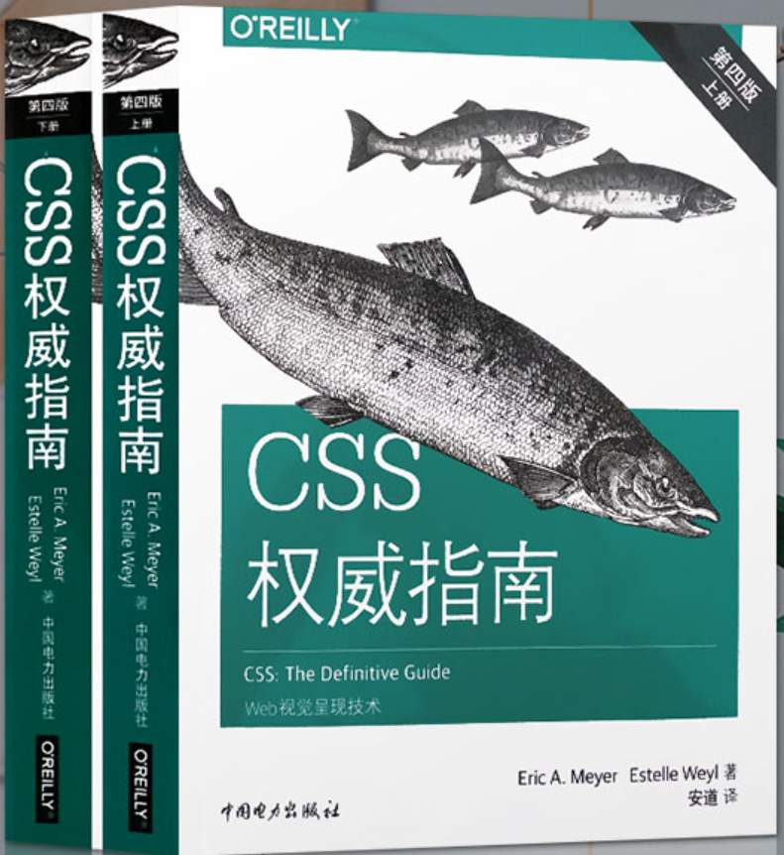

参考书籍及挑选
规范讲解 & 手册
O’Reilly The Definitive Guide系列
Notes:
中文一般翻成权威指南，主要解决官方规范不讲人话，难以理解或者难以查询的问题

Slide 17


参考书籍及挑选
深入应用/领域
Manning In Action系列
Wrox Professional系列
Apress Pro系列
Notes:
最佳实践类主要解决入门后需要解决实际问题的需要，一般都是高级设计或者实战等名字

Slide 18
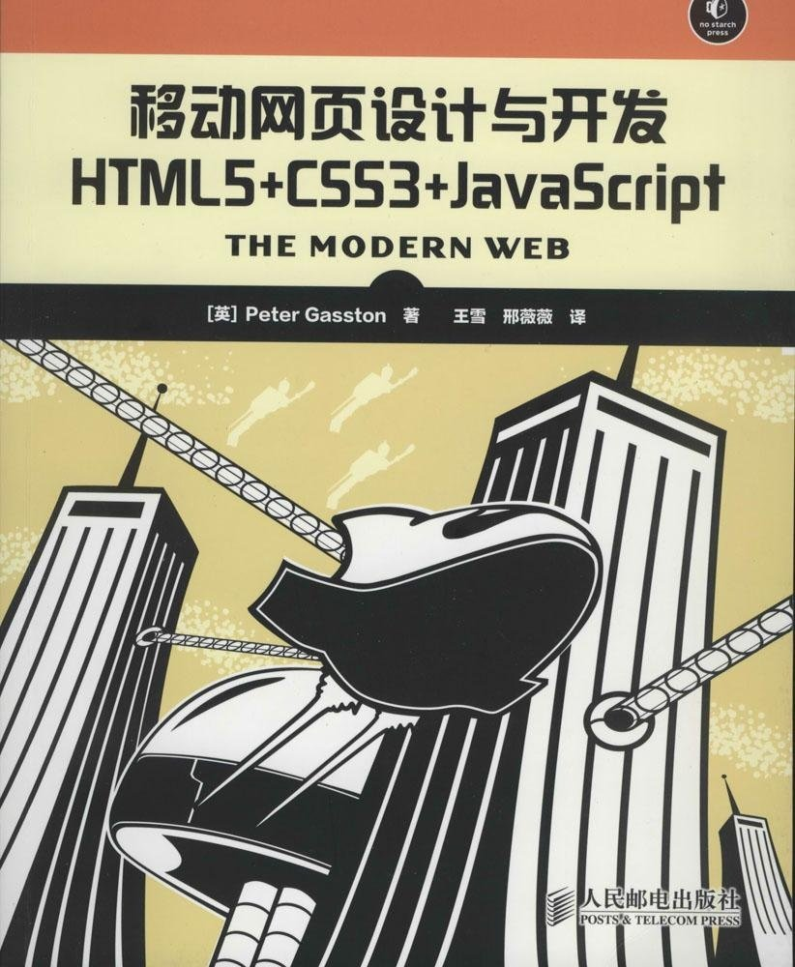
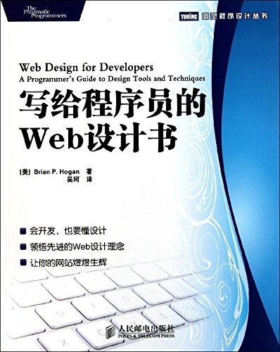

参考书籍及挑选
综述类

Slide 19
参考书籍及挑选
作者
Eric A. Meyer、Nicholas C. Zakas、John Resig、Luke Welling
系列
动物书、Missing Manual、Head First、Professional
出版社
O’Reilly、Wrox、Apress、New Riders
Jolt大奖
Notes:
选书，首选作者，其次是系列，再次是出版社。
另外历史上，Jolt大奖是图书质量的有力佐证，相当于计算机图书的奥斯卡（可惜已经没有了，但是历史得奖的作者、图书和系列还是可以参考的）

Slide 20


参考书籍及挑选
David Sawyer McFarland
Missing Manual多本优秀入门书作者

Slide 21


参考书籍及挑选
Eric A. Meyer
CSS绝对权威作者

Slide 22

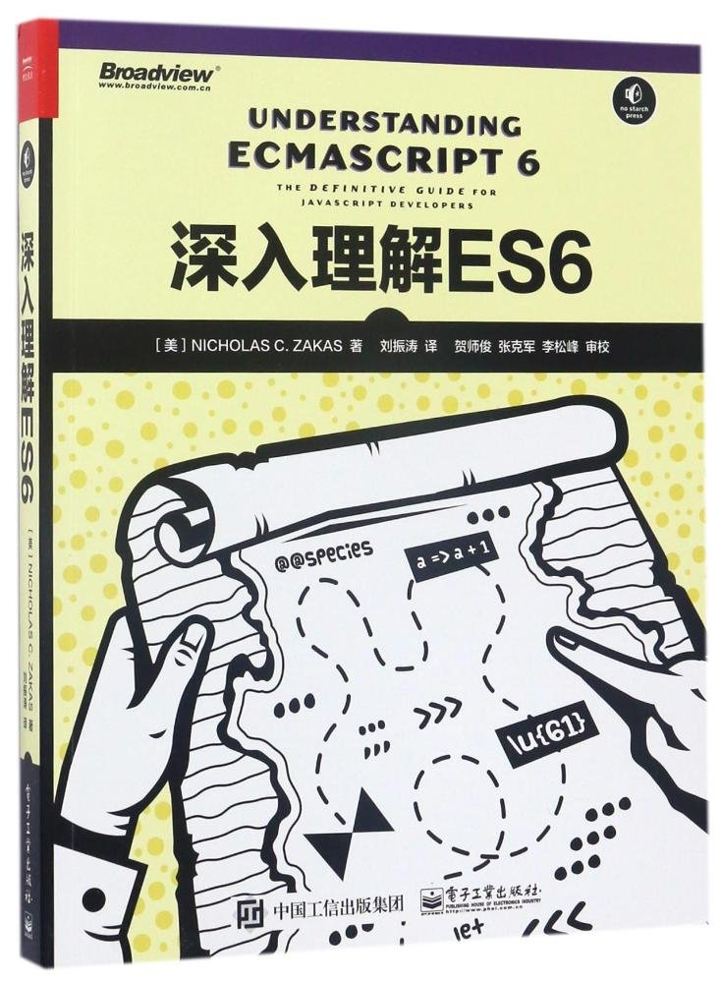

参考书籍及挑选
Nicholas C. Zakas
YUI作者，JavaScript权威作者

Slide 23

参考书籍及挑选
John Resig
jQuery作者，JavaScript权威作者

Slide 24

参考书籍及挑选
系列
Missing Manual、Head First、动物书、Professional

Slide 25
参考书籍及挑选
国外出版社
Oreily：Web出版的王者
Wrox & Apress：开发类图书出版大家
New Riders：Web Design的重镇
国内出版社
机械工业出版社、电子工业出版社、人民邮电出版社、中国电力出版社

Slide 26
网上资源
官网类
http://www.w3.org/standards/webdesign/
http://www.w3.org/TR/2017/REC-html52-20171214/ （HTML）
http://www.w3.org/standards/techs/css#w3c_all （CSS）
http://www.w3.org/standards/webdesign/script （ JavaScript API）

Slide 27
网上资源
官网类
http://www.ecma-international.org/publications/standards/Ecma-262.htm （JavaScript）
http://jquery.com/ （jQuery）
http://php.net/ （PHP）
http://www.apache.org/foundation/ （Apache）
http://www.mysql.com/（MySQL）

Slide 28
网上资源
学习类
W3school http://www.w3school.com.cn/index.html
MDN https://developer.mozilla.org/zh-CN/docs/Web
Google、Baidu、Wiki
Github、Stack Overflow
Notes:
其他资源跟随课程进展逐步展开。Web的问题往往不是没有资源，而是资源过载，建议从基本教材入手，慢慢扩展到经典资源。
翻墙技巧
程序员杂志：http://www.programmer.com.cn/
CSDN：http://www.csdn.net/
Web App Trend：http://www.webapptrend.com/
Google Developers：https://developers.google.com/university/?hl=zh-CN
IBM developerWorks：http://www.ibm.com/developerworks/cn/
36氪 | 关注互联网创业：http://www.36kr.com/
前端 | Be For Web - 为网而生：http://beforweb.com/front-end
网页设计者需知的30个热门资源网站：http://www.chinaz.com/free/2012/0516/252046_4.shtml
20 Websites That Made Me A Better Web Developer：http://sixrevisions.com/web-development/20_websites_better_web_developer/
10 More Worthwhile Web Developer Websites to Check Out：http://sixrevisions.com/css/10_plus_more_websites_web_developer/
A List Apart
Getting Real by 37 Signals
W3Schools Online Web Tutorials
The Web Standards Project
SitePoint
Adaptive Path
Advanced Common Sense
Six Revisions
Smashing Magazine
微博帐号：@36氪、@WebAppTrend、@优秀网页设计、@程序员杂志、@TechWeb
微信公众号：程序员的那些事、前端大全、InfoQ
求推荐……

Slide 29
Q & A

